Slide 1

2018
韩国无人机(Pitta)项目总结
2018/12/14 陈晓进

Slide 2

前言
QIAN YAN
韩国无人机项目从2018年08月06日启动开发，因韩方硬件问题迟迟没有解决，无法提供成品设备调试，被迫于2018年12月04日暂停项目开发。项目历经4个月，在开发过程中不管是管理方面还是技术方面都遇到了挑战。本次主要针对这个项目遇到的问题进行回顾和总结，为后续的跨国项目积累经验。

Slide 3


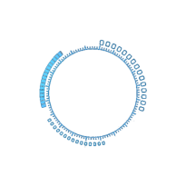




目 录
1
项目介绍
项目背景/项目功能
项目回顾
项目沟通过程/项目延迟原因
2
目 录
项目难点
介绍项目中难点
3
项目运用的关键知识点
项目中使用的知识点/遇到的问题和解决方案
4
5
总结

Slide 4
01
项目介绍

Slide 5
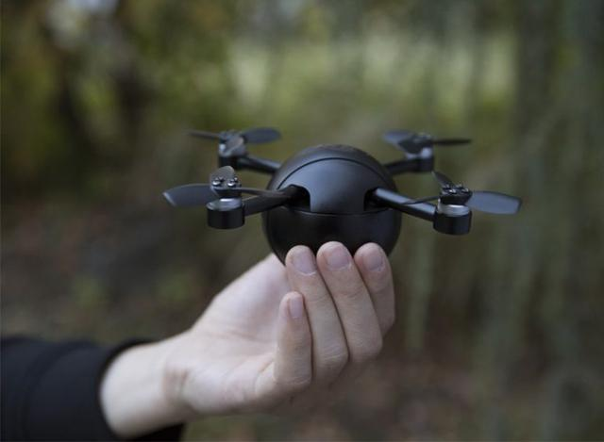
项目背景
延迟符
Pitta是无人机新创团队 EYEDEA 推出了一款新型的“飞行运动相机”，与市面上的无人机不同，它主打小巧和多形态，
能够通过“拆件变形”的方式，切换无人机、运动相机以及监控相机三种形态，是一个无人机和运动相机的结合体，
尺寸为 170 毫米，重量为 200 克，基本上都可以单手掌握。
配备 GPS 和轨道模式，自动跟踪，自动着陆，返航，360°全景，悬停和地形感知等模式，
在无人机模式下，飞行时间为 15 分钟。在摄像模式下可获得超过 100 分钟的录像。
相机可以以 h.264 MP4 格式以 30 fps 的速度拍摄 4K，支持时间间隔，慢动作和连拍。
它还具有智能视觉模块，可以让 pitta 实时跟踪和跟踪用户。

Slide 6
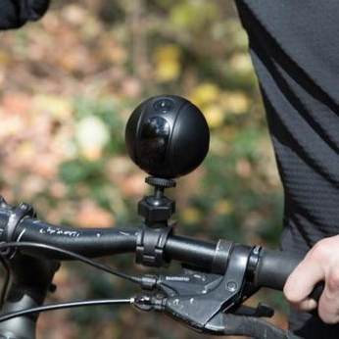


功能介绍
延迟符
Aircraft模式，可以实现起飞、返航、360度全景、环绕、目标跟随等功能。
WIFI Cam模式，实现远程查看监控、语音等功能
Action Cam模式，实现定时拍摄、延时录像、慢动作录像等动能

Slide 7
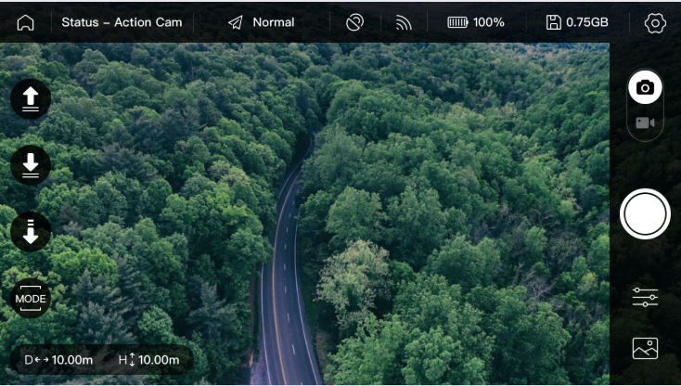
项目核心功能

Slide 8
02
项目回顾

Slide 9
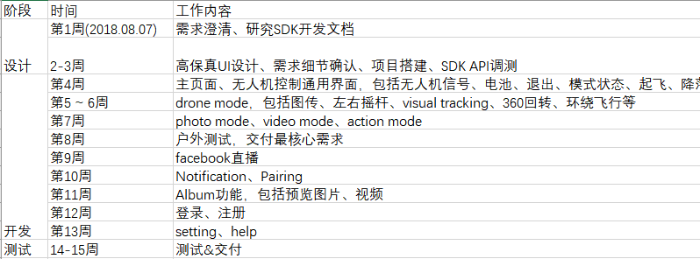
项目计划
2018年08月06日项目启动，根据韩方提供的第一版storyboard（UI原型图、流程图）制定开发计划
预计4个月(15周)完成开发，于2018年11月23日交付。
但因韩方提供storyboard不及时以及内部管理和开发等原因，导致了三次延迟。在到原先计划交付
的日期时， 只完成了项目50%的功能。
原开发计划:

Slide 10
项目开发过程
延迟符
08.17
08.28
09.03
韩方提供第二版storyboard(19页)，但未提供UI设计稿， 并要求使用老APP的UI先开发，我们解释为避免UI变动导致返工， 必须拿到完整UI设计稿才能开始开发
韩方提供第四版storyboard(36页), 缺少登录注册、Action Cam模式、Wifi Cam模式、设备配对、相册、设置、个人中心等功能模块
为避免进度延迟太多， 开始设计已经确认的功能的UI，并根据最新storyboard刷新开发计划，预计12月15日完成交付，相比原始计划延迟3周
08.17
08.28
09.03
08.06
08.24
08.30
08.06
08.24
08.30
项目启动会议，根据首版storyboard澄清需求， 列出部分疑问 并要求尽快提供UI设计稿。
韩方回复08.17提供UI设计稿
韩方提供第三版storyboard(28页)，并且才明白我们一直说的UI设计稿是什么，提出由我们设计UI.
我们同意设计UI，但要求提供完整storyboard和明确提供时间
韩方提供第四版storyboard(50页), 基本完整，并要求我们说明当前的开发进度，希望我们能就已经确认的功能进行开发。

Slide 11
项目第一次延迟
延迟原因
沟通不顺畅，信息不对齐。韩方一直搞不清楚UI设计稿和UI原型图，
也不清楚我们要的是什么，导致前期给的资料无法推进项目开展
韩方需求不明确， 部分功能也在开发， 导致无法输出完整storyboard，
无法进入开发阶段
总结
沟通应该直接由我们直接英文沟通会比较顺畅
前期应该了解韩方的情况（需求是否已清晰，是否可以推进），再做计划

Slide 12
项目开发过程
09.14
09.20
10.31
韩方提供第9版storyboard(60页)，不完整，并回复9月18日提供完整版本
我们提交Aircraft模式UI给韩方审核
韩方提供第十版storyboard(62页), 缺少校准、Orbit, WIFI CAM， 并增加了调整摄像头角度需求
完成Aircraft模式， 比原计划延迟两周
09.14
09.20
10.31
09.07
09.17
10.08
09.07
09.17
10.08
韩方陆续又提供了3版storyboard， 但都不完整，我们再次要求:
1. 9月17日之前提供完整storyboard，否则延迟由韩方负责
2. 双方直接英文沟通
3. 提供一套新设备用于调试
4. 10月20日之前提供成品设备，用于户外测试
开始投入Aircraft模式开发，预计10月20日完成Aircraft模式功能
韩方提供第十二版storyboard(70页)， 增加校准流程， 缺少WIFI CAM流程
提供给韩方第一个版本， Aircraft模式完成40%
催促韩方提供新的设备, 韩方回复10月份内可以给到， 且11月初可以给到成品设备

Slide 13
项目第二次延迟
延迟原因
只有一个设备， 调试相互影响
固件不稳定，且API设计不合理， 改动过多次
Storyboard变化后导致工作量增加（新增调整摄像头角度需求），并且前期工作量评估错误
总结
可以考虑先设计已确定功能的UI
新增需求应该讨论后再确认是否投入开发
工作量评估应从多方面评估（需考虑开发者经验因素）
开发中因设备影响调试，应尽可能的创造条件测试
适当向韩方报告当前开发进度

Slide 14
项目开发过程
11.09
发现Aircraft模式存在大量细节问题
安排一周时间修复Aircraft模式问题， 总体进度延迟一周
重新制定开发计划，交付日期延迟到2019.01.05
11.01
11.09
12.03
11.01
12.03
Android开始相册开发
龙飞离职， 乐乐接手项目， 一周时间熟悉
基本上进度按计划进行。
IOS因facebook直播的原因导致进度延迟一周，同时又投入食范开发。
Android端也因facebook直播问题进度缓慢， 按此情况，后期很可能会因为技术问题再次导致进度延迟。

Slide 15
项目第三次延迟
延迟原因
开发人员功能测试不充分
项目经理因10月份投入长安无人机demo以及11月初投入六盘水APP开发，没有及时关注项目实际进度和把控风险，导致进度延迟
总结
开发人员开发时应考虑正常场景和异常场景，只有都测试通过了，功能才算完成
项目经理应及时了解项目进展情况，并适当检查完成程度。

Slide 16
03
项目难点

Slide 17

项目难点
延迟符
沟通
前期沟通由翻译代为转发， 但因翻译对一些专业词汇和业务不熟悉，需要给翻译反复说明，效率低且翻译效果不佳，导致韩方与我们之间信息不对齐
后期用英文沟通， 效率有所提升。因英语水平有限，只能使用google翻译。有时因为中文描述问题， 导致翻译效果也不好，需要反复调整，效率很低。

Slide 18

项目难点
延迟符
网络限制
无法访问facebook、youtobe等网站
使用市面上多线路的VPN, Facebook账号容易被禁用， 申请解禁一般需要3天，并且解禁很可能快又被禁用，影响开发.
自建VPN访问facebook测试直播，VPN偶尔会被封禁，封端口或者封IP.另外IOS测试facebook直播需要使用L2TP/IPSec协议连接，但连接非常不稳定。

Slide 19

项目难点
延迟符
技术难点
Android连接上没有网络的WIFI时，即使打开4G也无法访问外网，需要通过代码指定使用移动网络，也使第三方网络库几乎不可用
播放RTSP视频源不稳定，容易闪退，并且闪退问题很难定位
Facebook直播推流受网络限制，市面上的推流库无法使用，需要从Java端实现推流

Slide 20
04
项目使用的知识点

Slide 21



产品网络连接形态和核心功能
WIFI(HTTP/ RTSP)
4G(HTTP/RTMP)
产品网络连接形态
手机与无人机通过WIFI连接，通过RTSP获取无人机摄像头视频，并调用无人机SDK API实现拍照、录像、环绕、跟随等功能。
手机通过移动网络连接互联网，获取公告通知、固件升级等信息，并将RTSP视频推送到Facebook服务器进行直播。

Slide 22
项目使用的知识点
Android通过代码指定移动网络访问外网
播放RTSP视频
直播推流
RTSP协议
RTMP协议
H264编码
FLV封装格式
串口通信和通信协议

Slide 23
Android指定使用移动网络连接外网
前置条件：系统必须是Android 5.0 以上
操作步骤
申请操作网络权限
检测移动网络开关是否打开
获取网络对象Network
通过网络对象Network获取HttpUrlConnection请求HTTP接口
通过网络对象Network创建Socket对象建立TCP连接
适配问题
Android 6.0某一个版本中默认会拒绝操作网络权限并且无法通过代码申请授权，需要引导用户手动开启
华为手机当手动关闭再重启移动网络后， 获取不到网络对象Network，暂无法解决

Slide 24
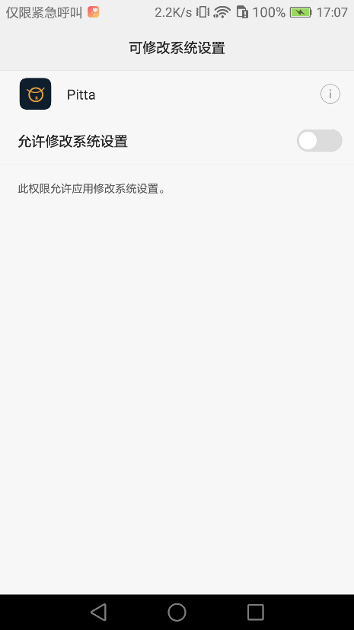

申请网络权限
AndroidMainest.xml申请权限:
上述权限非危险权限，一般配置后系统直接授权.
但在Android 6.0某个版本中，ACCESS_NETWORK_STATE默认被拒绝。即使再次通过系统权限授权API重新申请，也无法获得权限。 需要提示用户并打开设置页面由用户手动开启

Slide 25

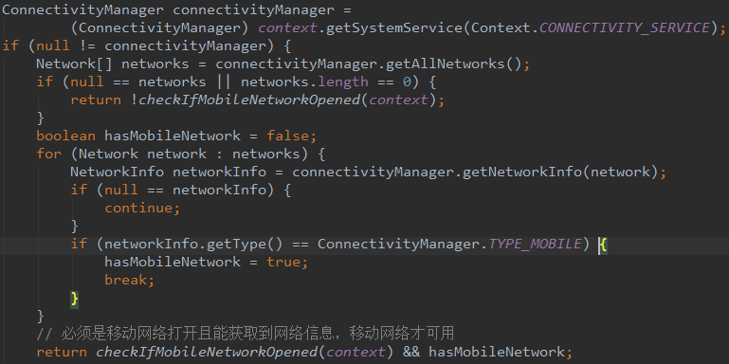
检查移动网络开关是否打开
Android SDK没有提供检测移动网络开关的API， 需要通过反射检测
华为手机在关闭再重启移动网络后， 获取到的网络对象为空，因此检测移动网络是否可用时建议对网络对象Network进行非空判断

Slide 26
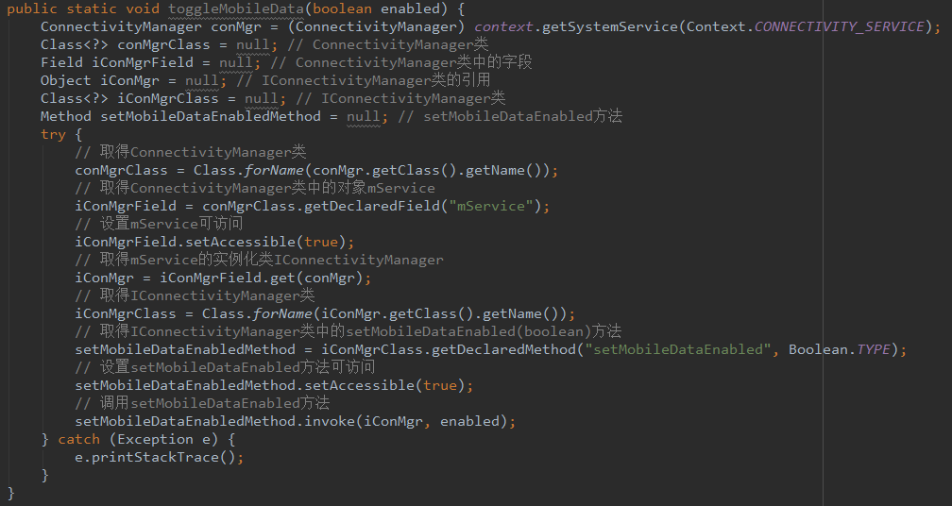
引导用户打开移动网络
Android SDK没有开启移动网络的API，当移动网络未打开时，可引导用户手动开启，或提供按钮给用户确认，通过反射开启。

Slide 27
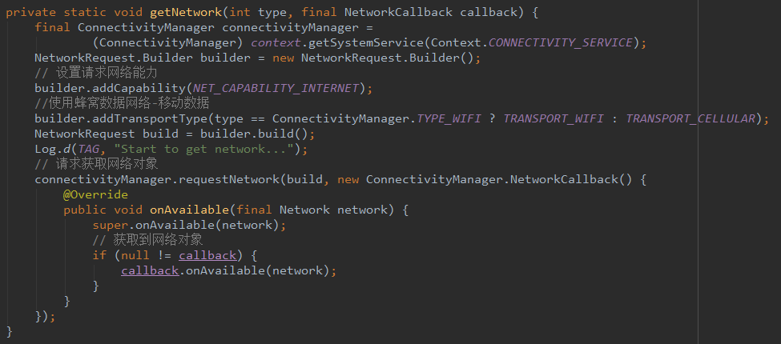
获取移动网络对象Network

Slide 28
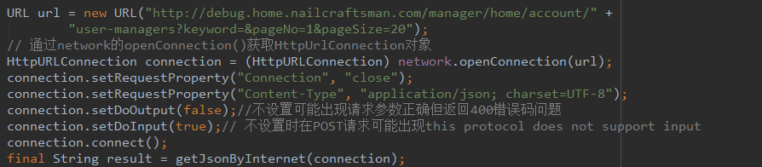
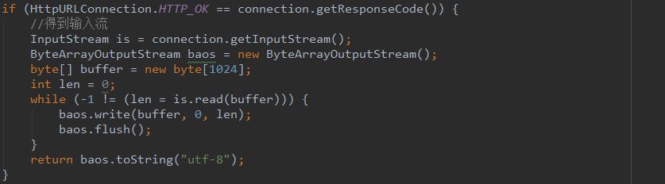
通过Network获取HttpUrlConnection请求HTTP接口
getJsonByInternet方法代码:

Slide 29
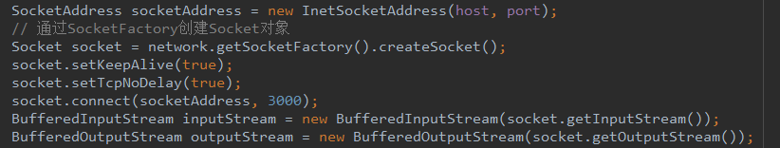
通过Network获取SocketFactory
通过Network获取SocketFactory初始化Okhttp, 初始化后即可使用Okhttp的HTTP相关API
通过对象Network获取SocketFactory建立TCP连接，主要用于直播推流

Slide 30
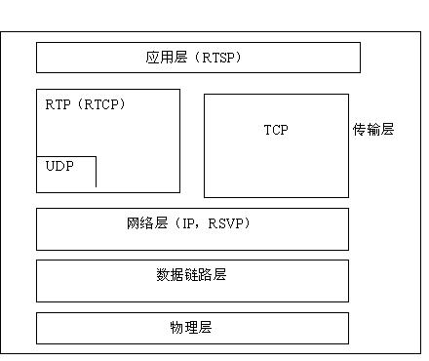


RTSP协议
RTSP（Real Time Streaming Protocol），实时流协议，是TCP/IP协议体系中的一个应用层协议，由哥伦比亚大学、网景和RealNetworks公司提交的IETF RFC标准，文档编号RFC2326。该协议定义了一对多应用程序如何有效地通过IP网络传送多媒体数据。
RTSP只负责控制流媒体的播放、暂停、快进、停止等，不负责流媒体数据的传输， 流媒体数据传输通过下层协议RTP、RTCP实现。
RTCP：实时传输控制协议（Real-time Transport Control Protocol），主要收集相关媒体连接的统计信息，例如：传输字节数，传输分组数，丢失分组数，jitter，单向和双向网络延迟等等
RTP：实时传输协议（Real-time Transport Protocol或简写RTP）是一个网络传输协议，主要用于传输音视频数据。
RTSP目前广泛用于远程监控、视频会议等场景。
rtsp://192.168.10.1:8554/test
Notes:
国际互联网工程任务组（The Internet Engineering Task Force，简称 IETF）是一个公开性质的大型民间国际团体，汇集了与互联网架构和互联网顺利运作相关的网络设计者、运营者、投资人和研究人员，并欢迎所有对此行业感兴趣的人士参与。
IETF的主要任务是负责互联网相关技术标准的研发和制定，是国际互联网业界具有一定权威的网络相关技术研究团体。
IETF大量的技术性工作均由其内部的各种工作组（WorkingGroup，简称WG）承担和完成。这些工作组依据各项不同类别的研究课题而组建。
在成立工作组之前，先由一些研究人员通过邮件组自发地对某个专题展开研究，当研究较为成熟后，可以向IETF申请成立兴趣小组（birdsofafeather，简称BOF）开展工作组筹备工作。
筹备工作完成后，经过IETF上层研究认可后，即可成立工作组。
工作组在IETF框架中展开专项研究，如路由、传输、安全等专项工作组，任何对此技术感兴趣的人都可以自由参加讨论，并提出自己的观点。各工作组有独立的邮件组，工作组成员内部通过邮件互通信息。IETF每年举行三次会议，规模均在千人以上。
IETF体系结构分为三类：
第一个是互联网架构委员会（IAB）
第二个是互联网工程指导委员会（IESG），
第三个是在八个领域里面的工作组（Working Group）。
标准制定工作具体由工作组承担，工作组分成八个领域，分别是Internet路由、传输、应用领域等等。
IAB成员由IETF参会人员选出，主要是监管各个工作组的工作状况，它必须非常认真的考虑Internet是什么，它正在发生什么变化以及我们需要它做些什么等问题。
互联网工程指导委员会（IESG）主要的职责是接收各个工作组的报告，对他们的工作进行审查，然后对他们提出的各种各样的标准、各种各样的建议提出指导性的意见，甚至从工作的方向上、质量上和程序上给予一定的指导。
IETF产生两种文件，一个叫做Internet Draft，即“互联网草案”，第二个是叫RFC。
以RFC编号的协议都是有IETF参与制定， 例如：FTP (RFC 959)、HTTP (RFC 1945)、SMTP (RFC 821/822)、POP3 (RFC 1081)、Telnet (RFC854)、TCP (RFC 793)、UDP （RFC 786）等，参考：
https://blog.csdn.net/tanga842428/article/details/54863163
RFC文档可以从这里查询：
http://www.rfc-editor.org/search/rfc_search_detail.php?rfc=2326&pubstatus%5B%5D=Any&pub_date_type=any

Slide 31
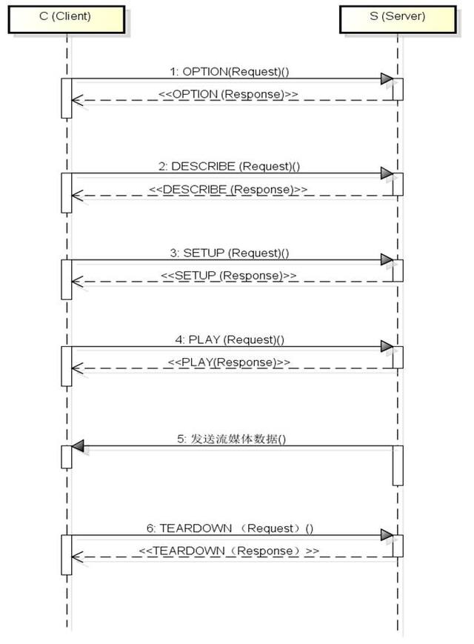
RTSP交互过程
OPTIONS：
得到服务器提供的可用方法（OPTION、DESCRIBE、SETUP、TEARDOWN、PLAY、PAUSE、SCALE、GET_PARAMETER、SET_PARAMETER）
DESCRIBE：
请求流的SDP信息，返回视频流的详细信息
SETUP：
客户端提醒服务器建立会话，并建立传输模式，确认传输使用TCP或UDP以及传输端口等，准备开始传输数据
PLAY：
客户端发送播放请求, 服务端接受请求后，结合上一步的SETUP并使用RTP传输数据
PAUSE：
播放暂停请求，暂停流媒体数据传输
TEARDOWN:
客户端发送关闭请求，停止流媒体数据传输

Slide 32
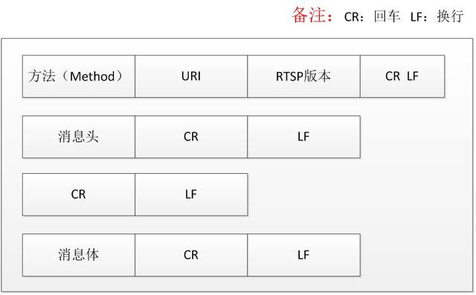
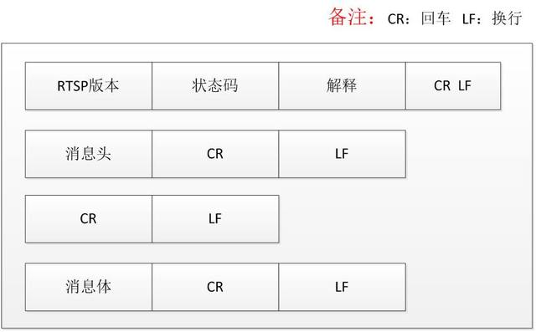
RTSP消息格式
请求格式
响应格式

Slide 33
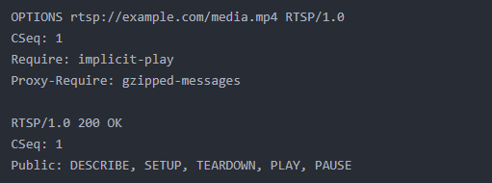
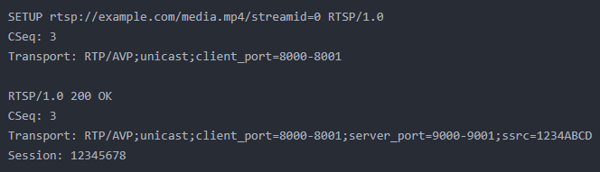
RTSP请求
OPTIONS请求
SETUP请求
Notes:
详细可查看：https://blog.csdn.net/DeliaPu/article/details/79199023

Slide 34
如何播放RTSP视频源
Android原生MediaPlayer+TextureView和VideoView
android原生可支持rtsp视频播放，但都存在初始化慢、延迟高，以及扩展性差（不支持录像）等缺点。一般很少用这种方式。
FFmpeg
FFmpeg是一个自由软件项目的名称，提供了录制、转换、以及流化音视频的完整解决方案。它包含非常先进的音视频编解码库libavcodec。FFmpeg支持拉取RTSP视频数据进行播放, 拉取视频数据后再结合Android原生SurfaceView进行播放，并且更多是在C++端进行播放，对Android开发者要求比较高，网上案例比较少。Ffmpeg更多用于视频采集、格式转换。
VLC media player
VLC 是一款自由、开源的跨平台多媒体播放器及框架，可播放大多数多媒体文件，以及 DVD、音频 CD、VCD 及各类流媒体协议。VLC也是基于FFmpeg，并且VLC提供了完善的API让开发者能灵活、便捷的实现播放功能。所以市面上基本首选VLC作为RTSP播放器。
收费第三方播放器
例如：EasyRTSPPlayer、大牛直播、Vitamio
Notes:
开源协议：https://baijiahao.baidu.com/s?id=1603028095502634219&wfr=spider&for=pc

Slide 35
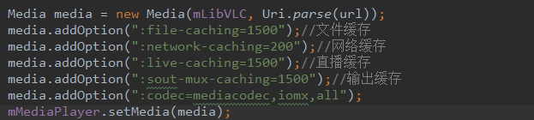
VLC播放RTSP的坑
官方没有提供编译好的SO库，也没有DEMO，需要自行编译获取。网上存在很多非官方编译的SO，但都不太稳定，不确定是官方问题还是编译问题。
基本上无法按照官方提供的编译教程成功编译SO库（操作系统版本、网络原因） 官方教程：https://wiki.videolan.org/AndroidCompile/
VLC默认播放RTSP有延迟， 需要通过代码调整（最新版本3.0.13延迟最少300ms左右）

Slide 36
RTMP协议
RTMP是Real Time Messaging Protocol（实时消息传输协议）的首字母缩写。该协议基于TCP，是一个协议族，包括RTMP基本协议及RTMPT/RTMPS/RTMPE等多种变种。RTMP是一种设计用来进行实时数据通信的网络协议，由ADOBE公司开发，用来在Flash/AIR平台和支持RTMP协议的流媒体/交互服务器之间进行音视频和数据通信。支持该协议的软件包括Adobe Media Server/Ultrant Media Server/red5等
RTMP协议一般用于直播，传输的视频数据格式一般是FLV、F4V。
FLV 是FLASH VIDEO的简称，FLV流媒体格式是随着Flash MX的推出发展而来的视频格式。由于它形成的文件极小、加载速度极快，使得网络观看视频文件成为可能。另外在网络上播放视频，最基本的要求就是可以每个人都看得到，如果使用如rm，wmv，mov，mp4等格式，如电脑上没有相关解码器或者相关播放器，那么这个视频将无法播放，而当今主流的操作系统windows系统，都附带了Flash播放软件，那么Flash成为了最适合观看网络视频的选择。FLV也就成为了主流的视频格式.
F4V格式是FLV格式的增强版， 用于支持更高清的H264编码视频，码率可以达到50Mbps
RTSP虽然实时性最好，但是实现复杂，适合视频聊天和视频监控；RTMP强在浏览器支持好，加载flash插件后就能直接播放，所以非常火，相反在浏览器里播放rtsp就很困难了。

Slide 37
视频编码格式与封装格式
编码格式
编码的目的是压缩数据量，采用编码算法压缩冗余数据。
常用的视频编码格式有: MPEG(MPEG-2, MPEG-4)、H.26X(H.263, H.264/AVC、H.265/HEVC)
常用的音频编码格式有: MP3、AAC、APE、WMA、WAV、OGG、PCM
封装格式
把编码后的音视频数据以一定格式封装到一个容器。
常见封装格式有：AVI、RMVB、MKV、ASF、WMV、MP4、3GP、FLV等
例如：将一个MPEG视频编码文件和一个MP3音频编码文件按AVI封装标准封装以后，就得到一个AVI后缀的视频文件，这个就是我们常见的AVI视频文件了
另外，由于很多种视频编码文件、音频编码文件都符合AVI封装要求，则意味着即使是AVI后缀，也可能里面的具体编码格式不同。因此出现在一些设备上，同是AVI后缀文件，一些能正常播放，还有一些就无法播放。尤其是MKV封装容器，基本无论什么样的组合都可以！但一般MKV用的最多的就是H264+AAC组合，此组合文件体积最小，清晰度最高。因此网上很多MKV视频都是高清晰度的
典型的三种视频封装：ts、mp4和mkv，ts适合网络流媒体播放，将一段视频无损拆成多段，客户端播放时可以一段一段缓冲；mp4一般只包括一条视频轨和一条音频轨，适合大多数设备，兼容性最好；mkv可以封装入多个音频轨、字幕轨，适合网络传播分享。此外还有适合摄像设备录制视频用的m2ts封装等。

Slide 38




RTMP直播流程
分发视频
拉取视频
拉取视频
编码
封装
推流
YUV/RGB
原始数据
H264数据
FLV数据
分发视频
RTMP服务器
拉取视频

Slide 39
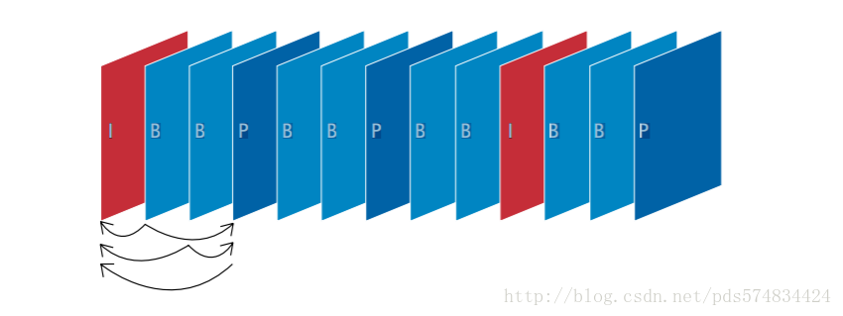
H264编码
H.264，是由ITU-T视频编码专家组（VCEG）和ISO/IEC动态图像专家组（MPEG）联合组成的联合视频组（JVT，Joint Video Team）提出的高度压缩数字视频编解码器标准。这个标准通常被称之为H.264/AVC，以高压缩高质量和支持多种网络的流媒体传输著称。
H264编码流程主要分为 5 部分： 帧间和帧内预测（Estimation）、变换（Transform）和反变换、量化（Quantization）和反量化、环路滤波（Loop Filter）、熵编码（Entropy Coding）。详细可查看H.264详细文档
H264编码原理：
在相邻几幅图像画面中，一般有差别的像素只有10%以内的点,亮度差值变化不超过2%，而色度差值的变化只有1%以内。所以对于一段变化不大图像画面，我们可以先编码出一个完整的图像帧A，随后的B帧就不编码全部图像，只写入与A帧的差别，这样B帧的大小就只有完整帧的1/10或更小！B帧之后的C帧如果变化不大，可以继续以参考B的方式编码C帧，这样循环下去。这段图像称为一个序列（序列就是有相同特点的一段数据），当某个图像与之前的图像变化很大，无法参考前面的帧来生成，那我们就结束上一个序列，开始下一段序列，也就是对这个图像生成一个完整帧A1，随后的图像就参考A1生成，只写入与A1的差别内容。
Notes:
H264编码：https://baike.baidu.com/item/H.264/1022230?fr=Aladdin
https://blog.csdn.net/go_str/article/details/80340564
https://blog.csdn.net/pds574834424/article/details/78150474
肉眼在看超过24帧每秒的静态图片就会认为是连续动态视频，所以你能拍摄到60帧每秒的视频，然后通过软件把每秒帧数调节到每秒24帧左右，那么你在一秒钟内拍摄到的图像就能通过慢速播放成两秒钟，而且是连续的、不会卡顿的。如果你能拍摄90帧每秒的视频，那么你起码能把一秒钟拖慢到三秒的慢动作播放，以此类推。高速录像能拍摄到很多我们容易忽略的细节和精采的瞬间，通过慢动作播放视频，也会让视频更好玩有趣，这就是为什么越来越多厂商开始注重高速录像这个功能的原因。

Slide 40

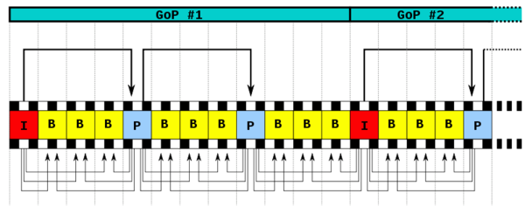
H264协议帧
H264结构中，一个视频图像编码后的数据叫做一帧，一帧由一个片（slice）或多个片组成，一个片由一个或多个宏块（MB）组成，一个宏块由16x16的yuv数据组成。宏块作为H264编码的基本单位。
在H264协议内定义了三种帧，分别是I帧、B帧与P帧。
I帧：关键帧，一个完整的图像帧
P帧：向前预测帧，只保存与前一帧的不同的数据
B帧：双向预测帧，保存与前后图像帧不同的数据。

Slide 41
H264功能分层
VCL (VideoCoding Layer，视频编码层)：负责高效的视频内容表示。
NAL(NetworkAbstraction Layer，网络提取层)：负责以网络所要求的恰当的方式对数据进行打包和传送。
H.264 原始码流(又称为裸流)，是由一个接一个的 NALU 组成的，NALU即NAL Unit, 会将VCL数据封装后在网络上传输
H.264 中的结构全部都是以 NALU 为主的，理解了 NALU，就理解 H.264 的结构了.
NAL头 + RBSP 就相当于一个 NALU (Nal Unit)

Slide 42
NALU头
NALU头用来标识后面的RBSP是什么类型的数据，是否会被其他帧参考以及网络传输是否有错误。
长度一个字节, 由三部分组成：forbidden_bit(1bit)+ nal_reference_bit(2bit) + nal_unit_type(5bit)。
forbidden_bit：禁止位，初始为0，当网络发现NAL单元有比特错误时可设置该比特为1，
以便接收方纠错或丢掉该单元。
nal_reference_bit：标志该NAL单元的重要性，值越大，越重要，解码器在解码处理不过来的时候，
可以丢掉重要性为0的NALU。
nal_unit_type: 标识NAL单元中的RBSP数据类型，其中，nal_unit_type为1， 2， 3， 4， 5及12的
NAL单元称为VCL的NAL单元，其他类型的NAL单元为非VCL的NAL单元

Slide 43
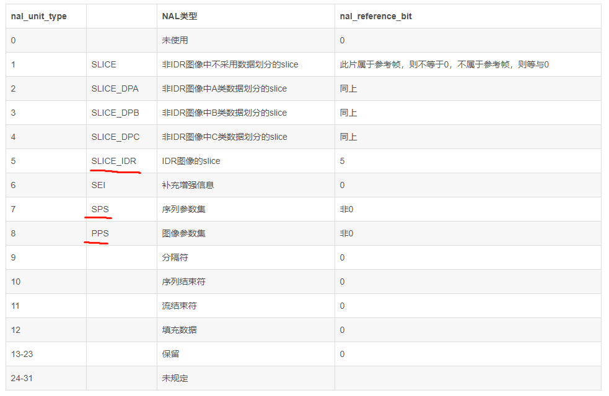

NALU单元类型
SLICE_IDR (type == 5)：
关键帧，供B帧、P帧参考
SPS (type == 7)：
序列参数集, 包括一个图像序列的所有信息，如帧数、参考帧数目、解码图像尺寸等等
PPS (type == 8)：
图像参数集, PPS对应的是一个序列中某一幅图像或者某几幅图像，包括一个图像的所有slice的所有相关信息，如图像类型、序列号、熵编码模式选择标识、片组数目等等，解码时某些序列号的丢失可用来校验信息包的丢失与否
解码器只有在接受到SPS、PPS之后才能解析视频， 否则是黑屏， 一般的传输顺序是SPS->PPS->I帧

Slide 44

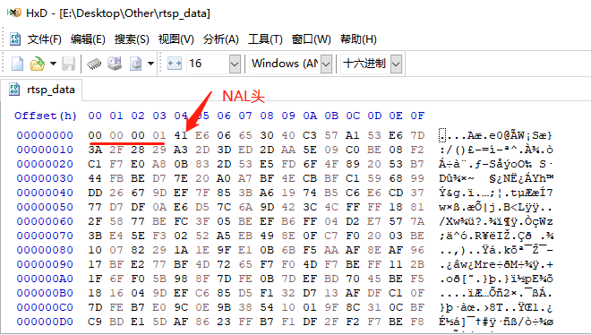
H264裸流解析
H264裸流是由一个个NALU组合而成，在推流到直播服务器时，需要按照一定的顺序进行推流， 服务器才能解码
NALU传输顺序
H264裸流数据中的NALU是以”00 00 01”或”00 00 00 01”进行分割的, 可以使用HxD软件查看H264裸流二进制数据
Notes:
https://me.csdn.net/leixiaohua1020

Slide 45
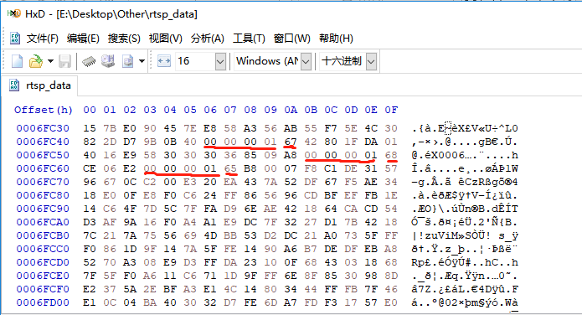
H264裸流解析
通过分割符”00 00 01”或00 00 00 01截取出不同的NALU，在分割符后的第一个字节就是NAL头，通过NAL头可以
分析是什么类型的NAL， 按照SPS->PPS->IDR->SLICE进行推流，服务器即可以正常解析视频.
上图所示，NAL头分别为 67、68、65, NAL头的后5位代表NAL类型，通过和0x1F进行与运算，如 0x67 & 0x1F
分别可得出类型6、7、5，分别对应SPS、PPS、IDR。
Notes:
与运算规则：0&0=0; 0&1=0; 1&0=0; 1&1=1;
0x68转二进制为:1101000
0x1F转二进制为: 0011111
进行与运算结果为:
1101000
0011111
----------
0001000
0001000转十进制为: 8
ByteBuffer

Slide 46
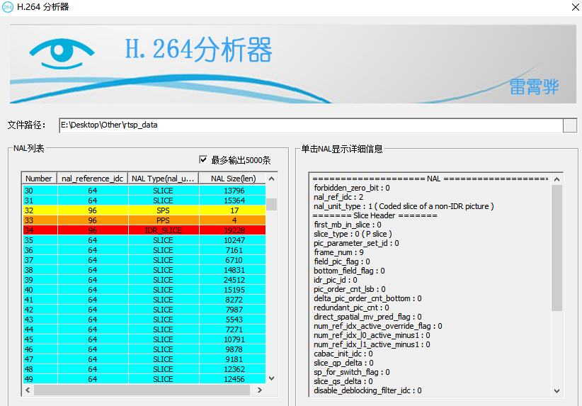
H264相关资料和软件
资料
H264介绍
入门理解H264编码
H.264分层结构：VCL、NAL
深入浅出理解视频编码H264结构
软件
Hxd软件，以16进制形式查看文件
H264码流分析器

Slide 47
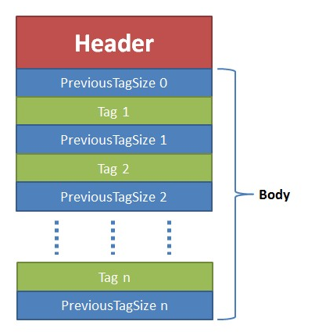
FLV文件格式解析
FLV包括文件头（File Header）和文件体（File Body）两部分。文件结构如图所示：
Header：
记录了flv的类型、版本等信息，是flv的开头，占9个字节, 包括：
文件标识（3个字节）：总是为”FLV”, 固定值:0x46 0x4c 0x56
版本（1个字节）：当前为0x01
视频信息（1个字节）：标识当前视频是否有音频或视频，前
5位保留，固定为0。第6位是音频标识，1为有音频，0为没有
音频。第7位保留，固定为0。第8位是视频标识，1为有视频，
0为没有视频
Header长度（4个字节）：整个header的长度，一般为9
（版本为0x01时）；大于9表示下面还有扩展信息
Notes:
参考：https://blog.csdn.net/mm792261167/article/details/69396493

Slide 48
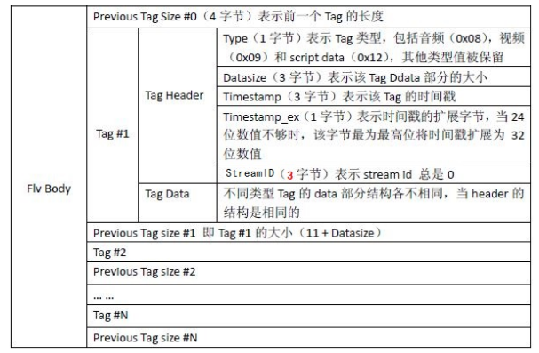
FLV Body解析
FLV Body由一系列的Tag组成。其中，每个Tag前面还包含了Previous Tag Size字段，表示前面一个Tag的大小。Tag的类型可以是视频、音频和Script，每个Tag只能包含以上三种类型的数据中的一种。

Slide 49
FLV Body Tag解析
Tag也是由两部分组成的：Tag Header和Tag Data。Tag Header里存放的是当前Tag的类型、数据区（Tag Data）长度等信息，具体如下：
Tag类型: 占用1字节，0x08：音频; 0x09：视频; 0x12：脚本; 其他：保留。不同类型Tag Data的格式不一样
数据区长度: 占用3字节，表示Tag Data的数据长度
Timestamp: 占用3字节，时间戳, 当Tag类型是脚本时，设置为0，其他类型根据实际情况计算，会影响解码
Timestamp_ex: 占用1字节，Timestamp的扩展，当24位数值不够用的时候，该字节代表最高位，将时间戳
扩展成32位
StreamID: 占用3字节，固定为0

Slide 50
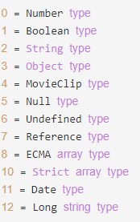
FLV Body 三种类型数据之Script Tag Data 解析
Script Tag Data通常也称为Metadata Tag，会放一些关于FLV视频和音频的元数据信息如：duration、width、height等。该类型Tag一般会跟在FLV Header后面作为第一个Tag出现，而且只有一个。
Script Tag Data的所有数据都是以 数据类型+(数据长度)+数据的格式出现，称为amf封装。其中数据类型占用1个字节，数据长度占用多少字节要由数据类型决定，最后才是实际的数据。
数据类型种类有：
Notes:
参考：https://www.jianshu.com/p/f2b31ddcf200

Slide 51
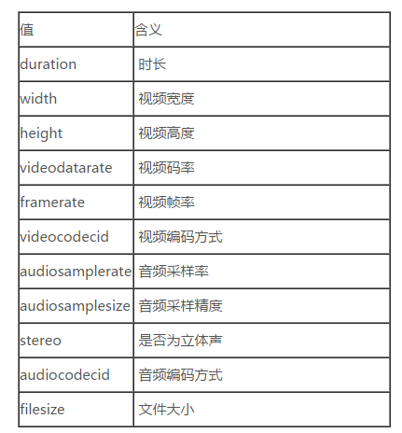
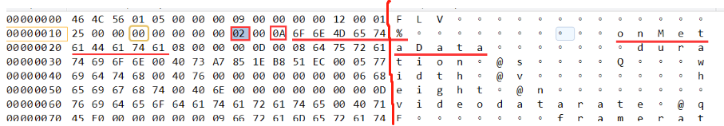
FLV Body 三种类型数据之Script Tag Data 解析
Script Tag Data的数据格式：数据类型+(数据长度)+数据 (amf封包)
一般写入的信息是onMetaData|width|720|height|1280
如何写入onMetaData ?
因为”onMetaData”是字符串类型，所以写入的第一个字节是0x02
第2、3字节表示数据长度，一般为0x000A，表示“onMetaData”的长度10.
最后写入”onMetaData”, 对应的16进制为6F,6E,4D,65,74,61,44,61,74,61
所以第一个AMF包是： 02 00 0A 6F 6E 4D 65 74 61 44 61 74 61
接着也以同样方式写入视频信息, 以键值对写入，视频信息有：
Notes:
参考：https://www.cnblogs.com/lidabo/p/9018548.html

Slide 52
FLV Body 三种类型数据之Video Tag Data 解析
Video Tag Data开始的第1个字节包含视频数据的参数信息，之后为视频流数据VideoData。
第一个字节分为两个标识，各占4位
FrameType：帧类型，占用第一个字节前4位，类型如下：
1: 关键帧
2：非关键帧
3为H263的非关键帧
4为服务器生成的关键帧
5为视频信息或命令帧
CodeID：编码ID，占用第一个字节后4位, 不同编码对应不同VideoData：
1：JPEG
2：H263， VideoData为H263VideoPacket
3：Screen Video， VideoData为ScreenVideoPacket
4：On2 VP6， VideoData为V6PFLVVideoPacket
5：On2 VP6 with alpha channel， VideoData为V6PFLVAlphaVideoPacket
6：Screen Video V2， VideoData为ScreenV2Packet
7：AVC， VideoData为AVCVideoPacket

Slide 53
AVCVideoPacket 解析
AVCVideoPacket由三部分组成：
AVCPacketType
包类型，占用一个字节。不同类型对应不同的Data:
0x00 : AVCSequence Header
0x01 : AVC NALU
0x02 : AVC end of sequence
Composition Time
当AVCPacketType=0x01时，为相对时间戳，其他均为0，占用3个字节
Data
当AVCPacketType=0x00时，为AVCDecoderConfigurationRecord
当AVCPacketType=0x01时, 为NALUs
当AVCPacketType=0x02时，为空
Video Tag Data格式
1字节 AVCVideoPacket
[FrameType+CodeId] + [AVCPacketType(1字节) + Composition Time(3字节) + Data(AVCDecoderConfigurationRecord|NALUs)]

Slide 54
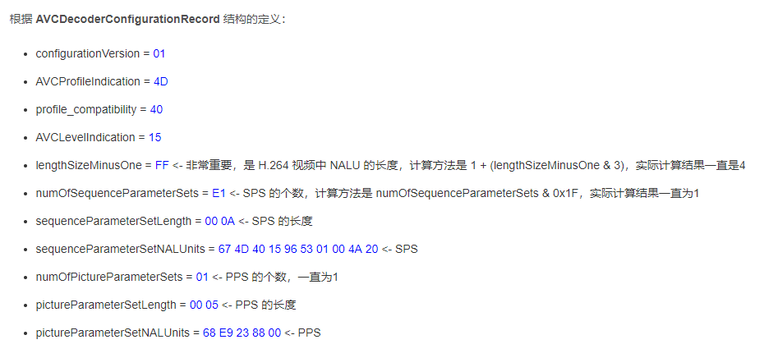
AVCDecoderConfigurationRecord解析
AVCDecoderConfigurationRecord对象主要是保存视频解码相关信息，没有这些信息， 解码器无法解码。
内容主要是H264编码数据中的SPS和PPS，结构和内容如图所示：
Notes:
参考：https://blog.csdn.net/jwybobo2007/article/details/9221657

Slide 55
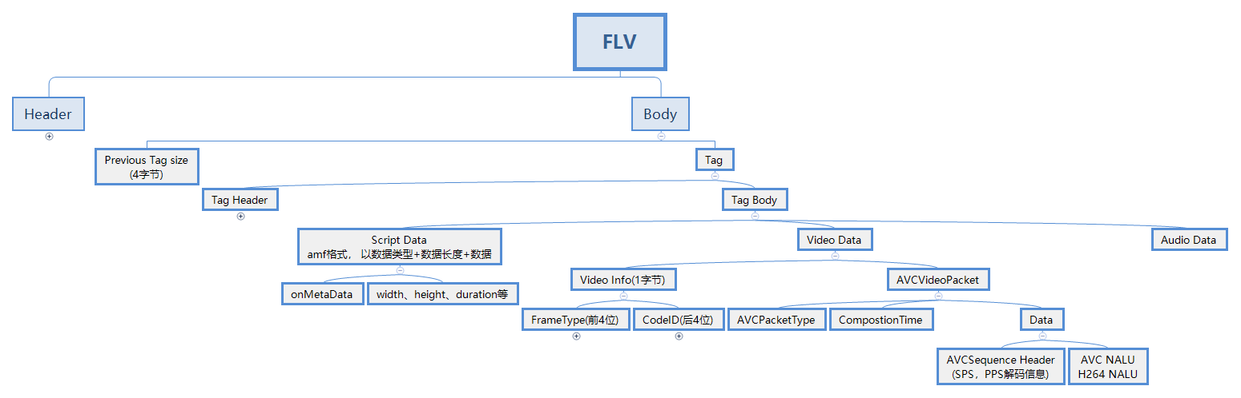

FLV格式总结
FLV结构总览
H264推流到RTMP服务器的关键在于， 从H264数据中解析出SPS、PPS，和I帧、B帧、P帧数据。将SPS、PPS封装
成FLV的AVCSequenceHeader，将I帧、B帧、P帧封装成AVC NALU

Slide 56
推流成功后播放视频花屏和卡顿问题
问题现象
从无人机拿到RTSP的H264数据后，封装成FLV成功推到RTMP服务器。但解码的时候花屏卡顿。
问题原因
RTSP数据获取问题， 一般会分别获取到SPS、PPS、I帧，然后按照SPS、PPS封装成FLV的AVCSequenceHeader先推到服务器，再将I帧封装成FLV的AVC NALU推到服务器。
而FFmpeg获取到的数据有时候是SPS、PPS、I帧一次性获取到，导致代码解析时， 解析到SPS、PPS，丢弃了I帧，导致花屏和卡顿。
解决办法
将SPS、PPS、I帧再次分割，再按FLV格式推送。

Slide 57
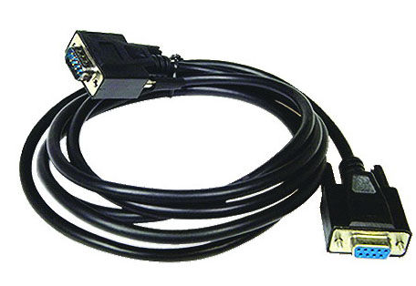
串口通信
串行接口简称串口，也称串行通信接口或串行通讯接口（通常指COM接口），是采用串行通信方式的扩展接口。串行接口 (Serial Interface) 是指数据一位一位地顺序传送，其特点是通信线路简单，只要一对传输线就可以实现双向通信（可以直接利用电话线作为传输线），从而大大降低了成本，特别适用于远距离通信，但传送速度较慢。
串行通讯的特点是：数据位的传送，按位顺序进行，最少只需一根传输线即可完成；成本低但传送速度慢。串行通讯的距离可以从几米到几千米；根据信息的传送方向，串行通讯可以进一步分为单工、半双工和全双工三种。

Slide 58
单工、半双工、全双工
单工
单工就是指A只能发信号，而B只能接收信号，通信是单向的，就象灯塔之于航船——灯塔发出光信号而航船只能接收信号以确保自己行驶在正确的航线上
半双工
指一个时间段内只有一个动作发生，举个简单例子，一天窄窄的马路，同时只能有一辆车通过，当目前有两量车对开，这种情况下就只能一辆先过，等到头儿后另一辆再开，这个例子就形象的说明了半双工的原理。早期的对讲机、以及早期集线器等设备都是实行半双工的产品。随着技术的不断进步，半双工会逐渐退出历史舞台
全双工
指在发送数据的同时也能够接收数据，两者同步进行，这好像我们平时打电话一样，说话的同时也能够听到对方的声音。目前的交换机都支持全双工

Slide 59

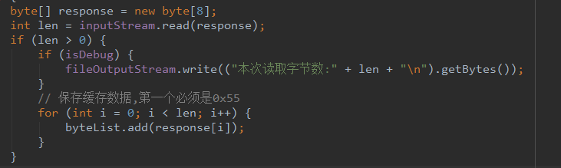
Android端的串口通讯
Google提供了完整的串口通讯实现， 只需要集成到项目， 即可直接进行连接通讯。
下载地址：https://code.google.com/archive/p/android-serialport-api/source/default/source
Android Studio版地址：https://github.com/licheedev/Android-SerialPort-API
连接串口
读取数据

Slide 60
通信协议
通信协议
指双方实体完成通信或服务所必须遵循的规则和约定。
简单说就是设备之间进行数据传输需要遵守某种规则， 双方才能实现信息交换。这个规则就是通信协议。
数据传输
与硬件进行数据传输，一般都是通过字节传输。传输的字节长度又分为固定长度和非固定长度。
协议规则
起始标识(1或2字节) + 协议内容 + 校验和 (针对内容的校验)

Slide 61
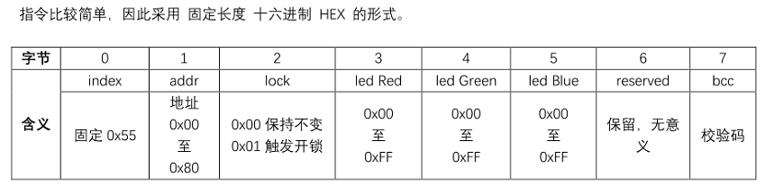
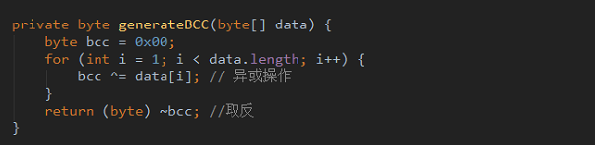
通信协议内容-固定长度
智能机柜通信协议
打开16号柜子的红色灯指令：0x55 0x10 0x00 0xFF 0x00 0x00 0x00 0xFE
校验和算法

Slide 62
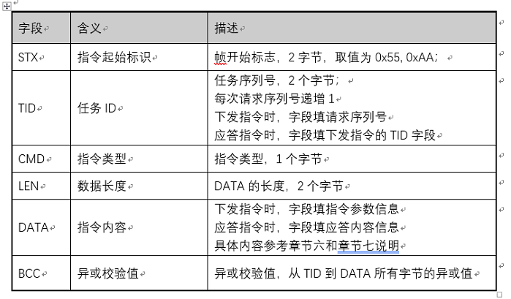
通信协议内容-非固定长度
日本三菱车机通信协议
起飞指令： 0x55 0xAA 0x00 0x01 0x01 0x00 0x00 校验和

Slide 63
05
总结

Slide 64
跨国项目开发注意事项
需求沟通阶段必须将需求澄清完毕并且明确双方工作内容
沟通直接使用英文，提高沟通效率和避免信息不对称
双方保持良好沟通，定期汇报进度
掌握国外开发环境，包括但不限于：
Facebook、YouToBe、Twitter、Instagram等社交平台的登录、分享、直播
亚马逊服务器、CDN
谷歌Play Store上架、谷歌推送FCM

Slide 65
智能硬件领域应掌握技术
硬件通信方式
蓝牙
USB
串口
以太网(TCP、UDP、HTTP)
数据处理
字节运算：位、与、异或、取反等运算
字节读写：ByteBuffer
数据转换：基本类型转换，int转byte、float转byte等

Slide 66
智能硬件方向应掌握技术
音视频
YUV、RGB
H264、H265、AAC、PCM等音视频编码
FLV封装格式
RTSP、RTMP协议
FFmpeg
JNI
C++
操作系统Unix/Linux
编译

Slide 67
谢谢观看
THANK YOU

